Slide 1
Real life - Memos
Af: Camilla, Celia, Maria, Mirza og Tobias

Slide 2
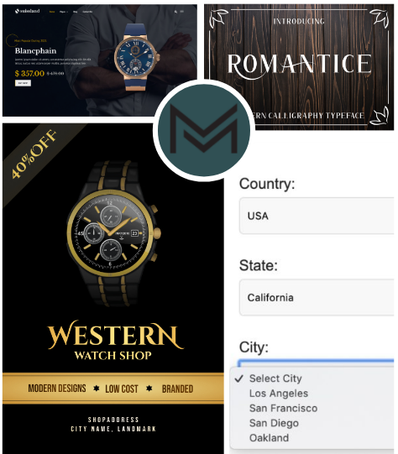
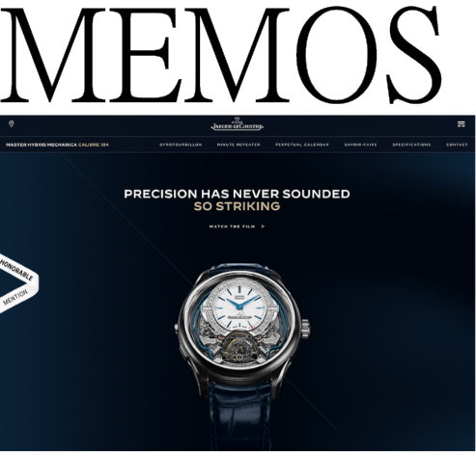
Design og prototyper
Process i XD
Inspiration

Slide 3
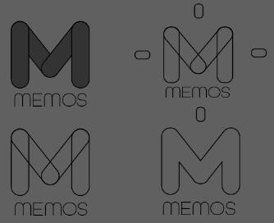
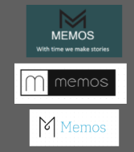
Research
Udseende og logo
Konkurrenter
Navnet
Myka
Logoet

Slide 4
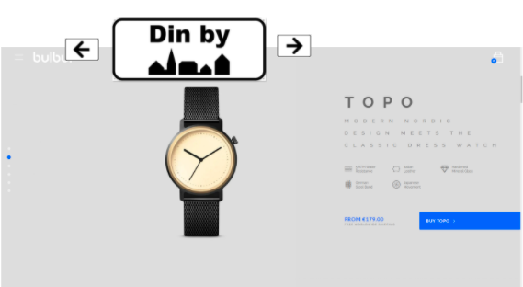
Konceptet og målgruppen
Personligt
Målgruppen
Naturlig reklame
Aldersgrænsen
Eksklusivt

Slide 5

Brugervenlighed
Udseende og farver
Eksklusivitet og simplicity
Fokuspunkter
Reklame for konceptet

Slide 6
Communication brief
Målet med opgaven
Forudsætning
Afsender
Målgruppe
Medie
Indhold
Situation
Den effekt vi vil have ud af opgaven

Slide 7
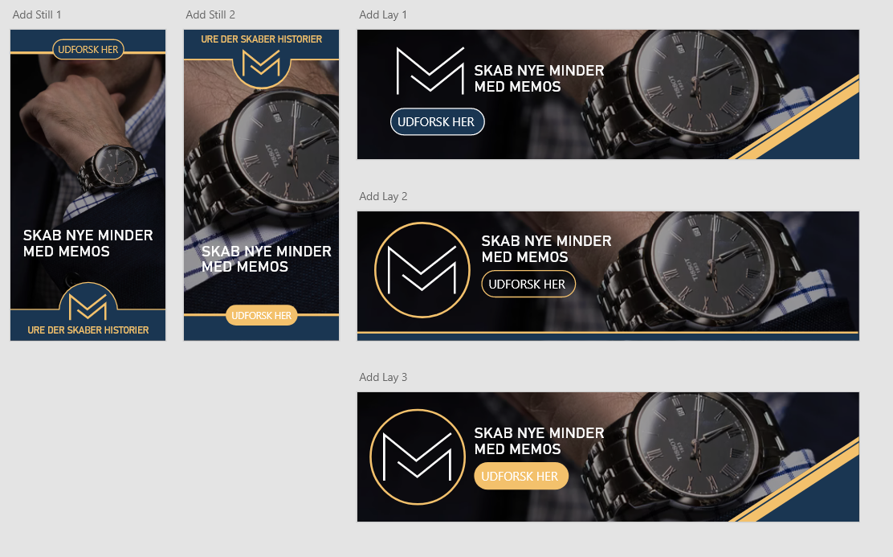
Forslag til reklame på sociale medier

